Slide 1
Министерство образования и науки Кузбасса
Государственное бюджетное профессиональное образовательное учреждение
«Кузбасский медицинский колледж»
ГОСУДАРСТВЕННАЯ ИТОГОВАЯ АТТЕСТАЦИЯ 2025 (ГОСУДАРСТВЕННЫЙ ЭКЗАМЕН)

Slide 2


Структура государственной итоговой аттестации
ПЕРВЫЙ ЭТАП
ТЕСТИРОВАНИЕ
ВТОРОЙ ЭТАП
РЕШЕНИЕ СИТУАЦИОННЫХ ЗАДАЧ С ВЫПОЛНЕНИЕМ ПРАКТИЧЕСКИХ МАНИПУЛЯЦИЙ

Slide 3

Критерии оценивания первого этапа ГИА – тестирование
1
5
Решение тестовых заданий оценивается по четырехбалльной системе
Оценка «неудовлетворительно» ставится, если студент ответил правильно менее чем на 70% тестовых заданий
2
Оценка «отлично» ставится, если студент ответил правильно на 90% и более тестовых заданий
6
Члены ГЭК фиксируют в ведомости время начала прохождения этапа ГИА, номер тестового задания
3
Оценка «хорошо» ставится, если студент ответил правильно не менее чем на 80% и не более чем на 89% тестовых заданий
4
Оценка «удовлетворительно» ставится, если студент ответил правильно не менее чем на 70% и не более чем на 79% тестовых заданий

Slide 4


Критерии оценивания второго этапа ГИА
1
Ответ на задания билета оценивается по четырехбалльной системе
2
Оценка «отлично» ставится, если студент:
а) уверенно и правильно выполняет манипуляцию в точном соответствии с алгоритмом;
б) обнаруживает полное понимание целей выполняемой манипуляции, может обосновать свои действия, пользуясь медицинской терминологией, правильно отвечает на дополнительные вопросы;
в) свободно владеет речью (демонстрирует связность и последовательность в изложении);
г) демонстрирует умение действовать в стандартных и нестандартных профессиональных ситуациях.
4
Оценка «удовлетворительно» ставится, если студент обнаруживает умения при выполнении манипуляции, но:
а) допускает неточности при выполнении алгоритма, не приводящие к негативным последствиям для пациента или медицинского работника, затрудняется обосновать свои действия, затрудняется при ответе на дополнительные вопросы;
б) излагает материал недостаточно связно и последовательно с частыми заминками и перерывами;
в) испытывает затруднения в действиях при нестандартных профессиональных ситуациях.
3
Оценка «хорошо» ставится, если студент дает ответ, удовлетворяющий тем же требованиям, что и для отметки «отлично», но допускает единичные не грубые ошибки, которые сам же исправляет после замечания членов ГЭК
5
Оценка «неудовлетворительно» ставится, если студент допускает грубые нарушения алгоритма действий и ошибки, влекущие за собой возникновение последствий для пациента или медицинского работника, демонстрирует отсутствие умения действовать в стандартных профессиональных ситуациях.

Slide 5

ВО ВРЕМЯ ЭКЗАМЕНА УЧАСТНИКАМ ЗАПРЕЩЕНО ИСПОЛЬЗОВАТЬ ТЕЛЕФОНЫ, КАМЕРЫ, ДИКТОФОНЫ, ЗАПИСКИ И ЛЮБЫЕ ДРУГИЕ УСТРОЙСТВА ДЛЯ ХРАНЕНИЯ ИЛИ ПЕРЕДАЧИ ИНФОРМАЦИИ

Slide 6
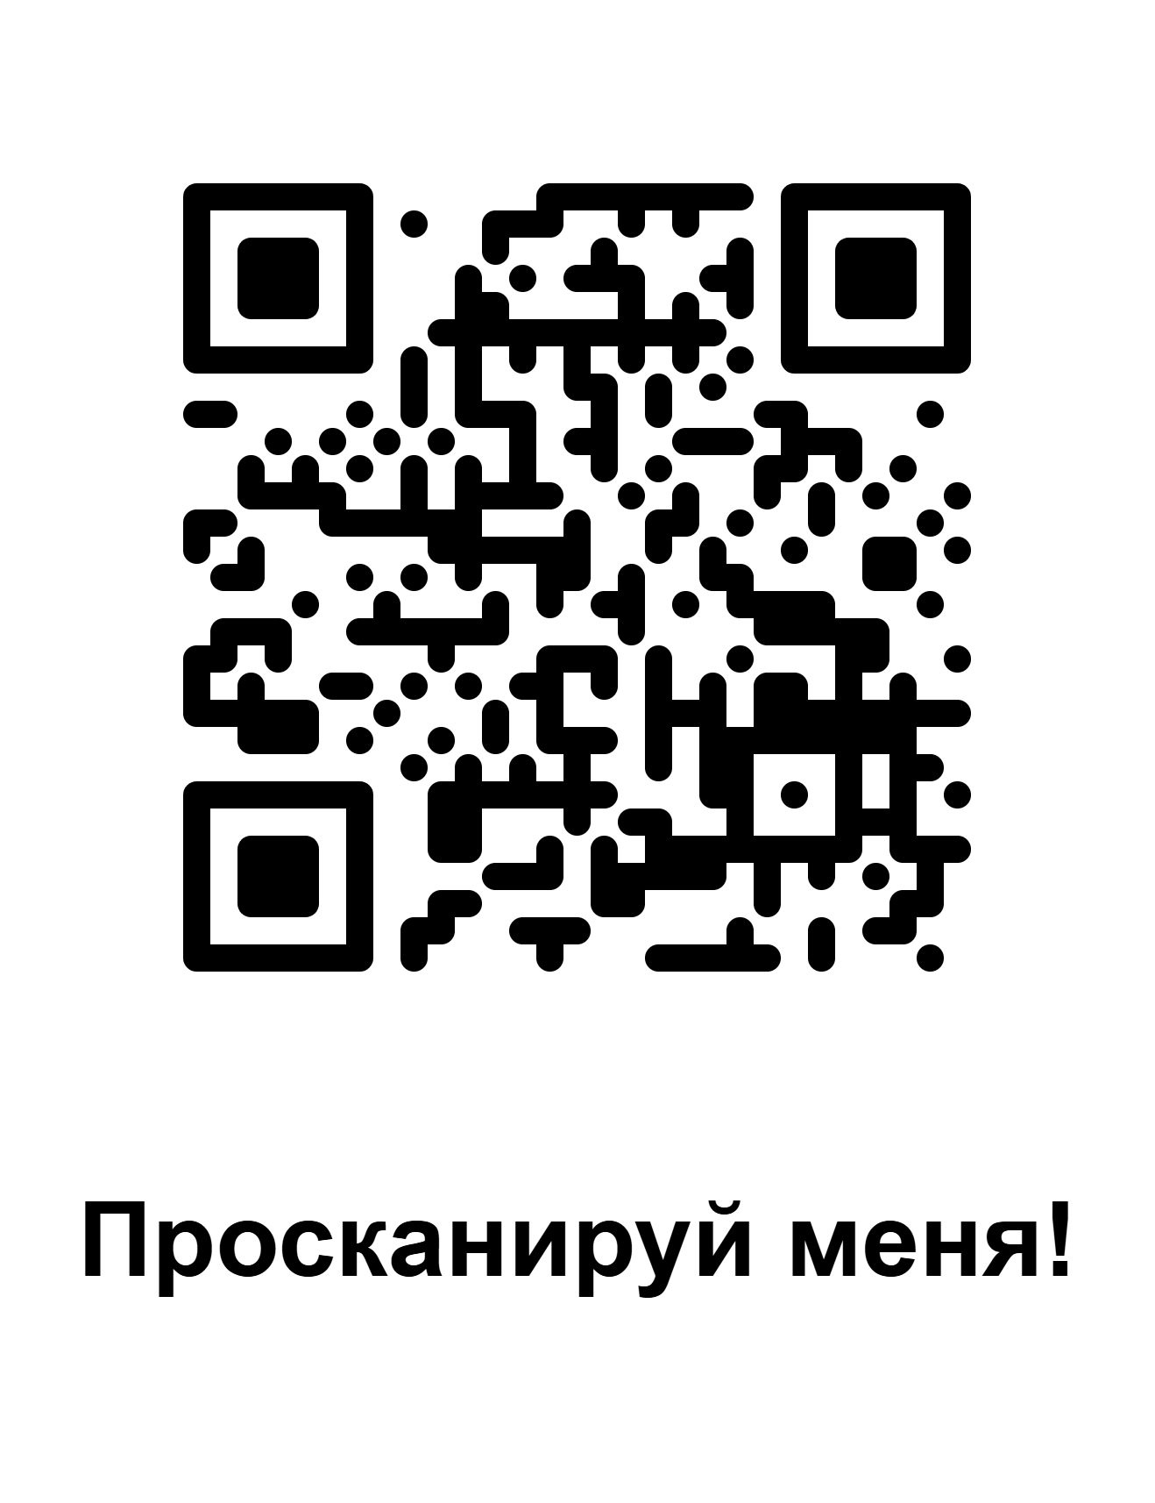

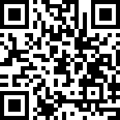
ДЕМОНСТРАЦИОННЫЙ ВАРИАНТ БИЛЕТА ДЛЯ СПЕЦИАЛЬНОСТИ
31.02.01 ЛЕЧЕБНОЕ ДЕЛО

Slide 7

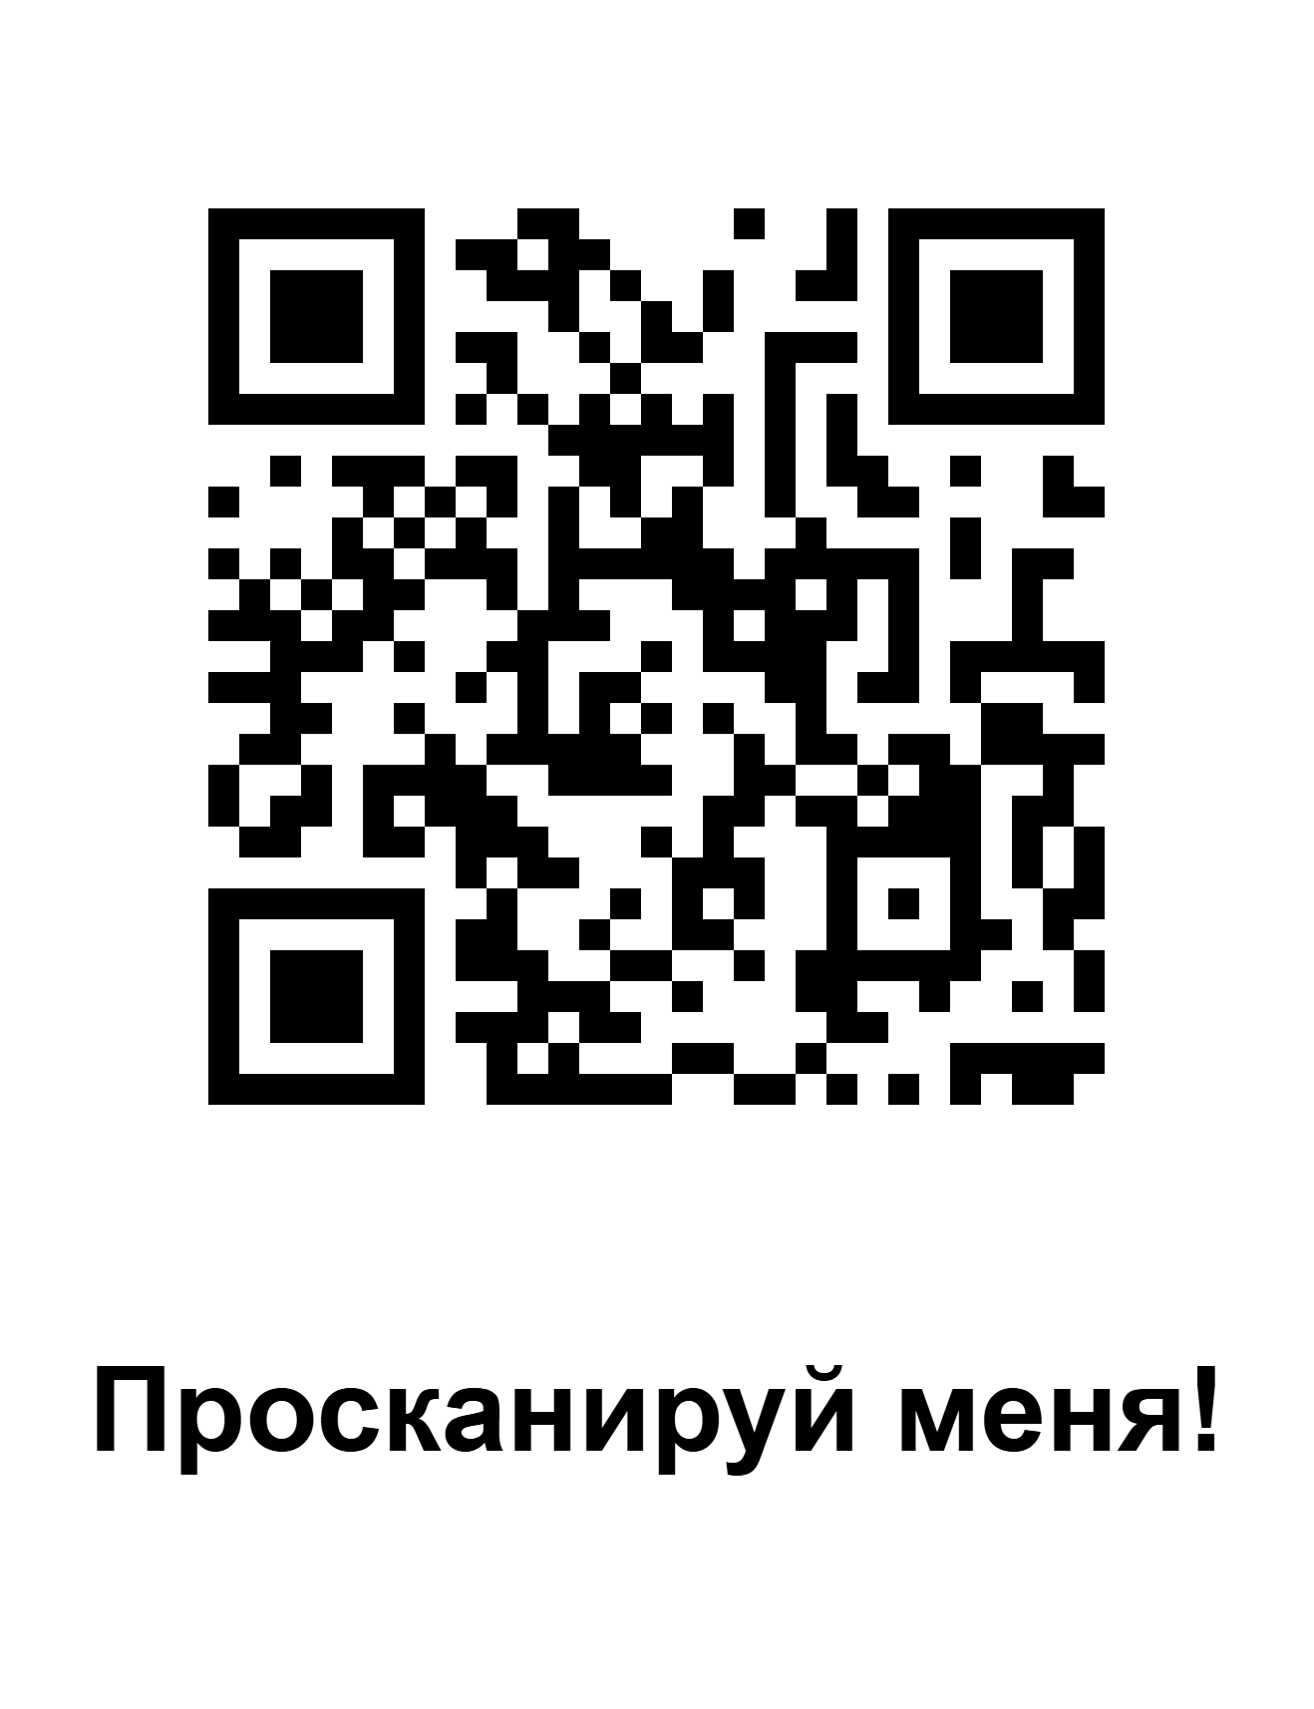
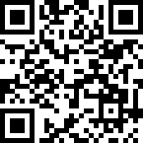
ДЕМОНСТРАЦИОННЫЙ ВАРИАНТ БИЛЕТА ДЛЯ СПЕЦИАЛЬНОСТИ
31.02.03 ЛАБОРАТОРНАЯ ДИАГНОСТИКА

Slide 8
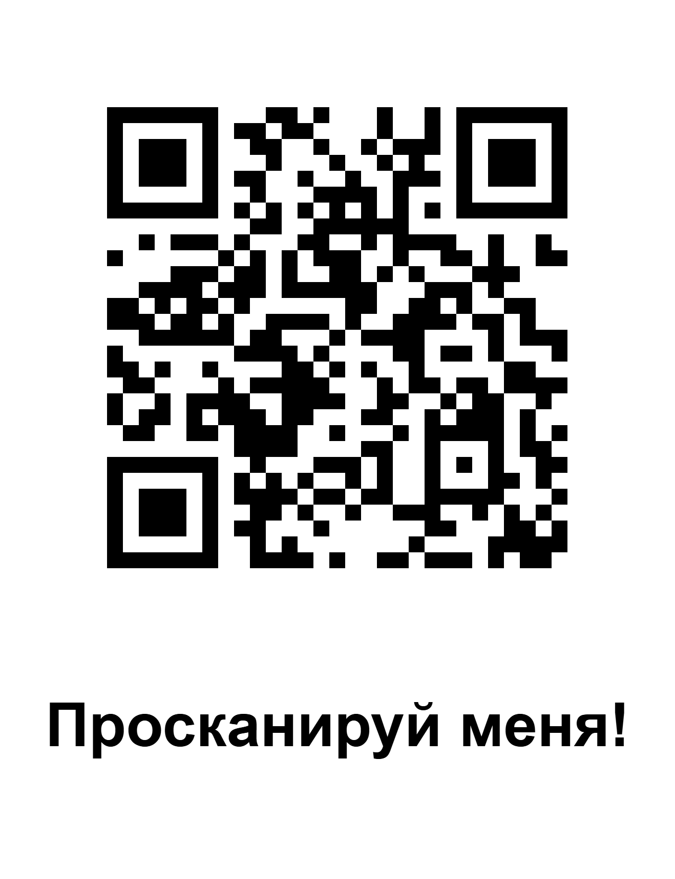

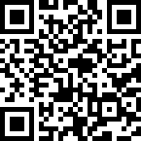
ДЕМОНСТРАЦИОННЫЙ ВАРИАНТ БИЛЕТА ДЛЯ СПЕЦИАЛЬНОСТИ
31.02.05 СТОМАТОЛОГИЯ ОРТОПЕДИЧЕСКАЯ

Slide 9

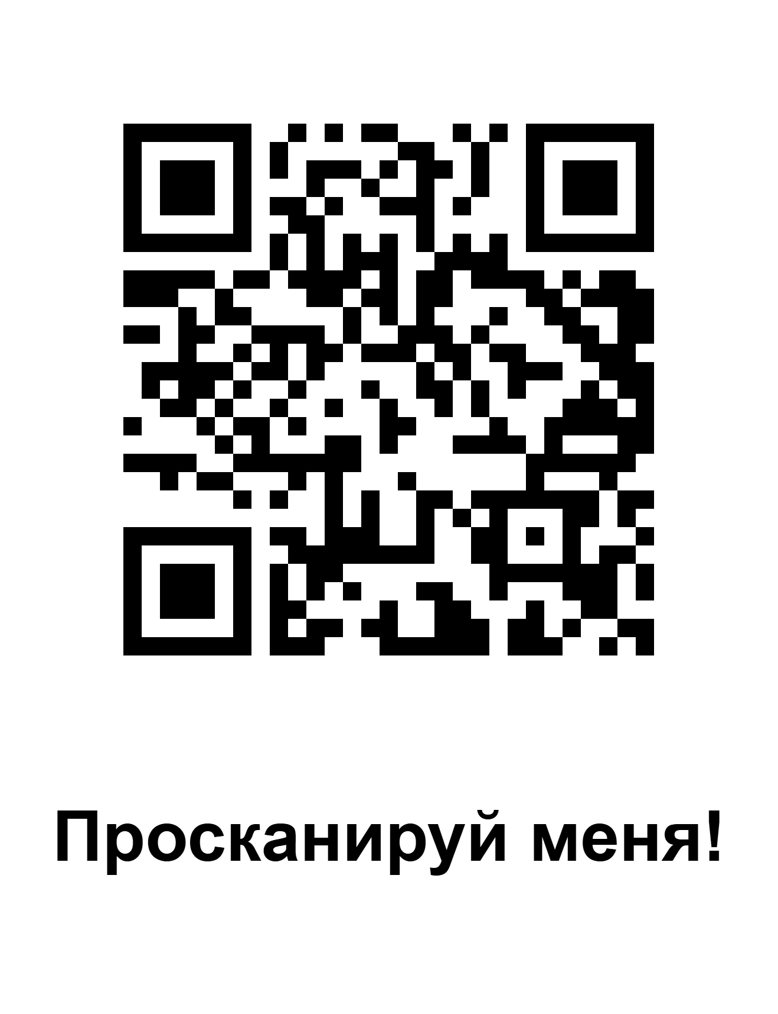
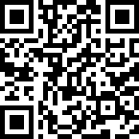
ДЕМОНСТРАЦИОННЫЙ ВАРИАНТ БИЛЕТА ДЛЯ СПЕЦИАЛЬНОСТИ
33.02.01 ФАРМАЦИЯ

Slide 10
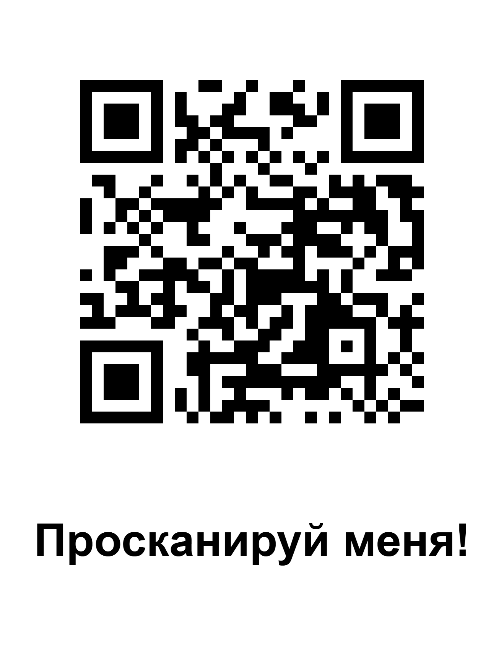

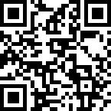
ДЕМОНСТРАЦИОННЫЙ ВАРИАНТ БИЛЕТА ДЛЯ СПЕЦИАЛЬНОСТИ
34.02.01 СЕСТРИНСКОЕ ДЕЛО
Qr- КОД

Slide 11

РАСПИСАНИЕ КОНСУЛЬТАЦИЙ ДЛЯ ПОДГОТОВКИ К ГОСУДАРСТВЕННОЙ ИТОГОВОЙ АТТЕСТАЦИИ
Специальность 31.02.01 Лечебное дело
ДАТА, ВРЕМЯ | КАБИНЕТ | ГРУППА
04.06.2025 14.00-17.00 | 204 | ФШ-231у

Slide 12

РАСПИСАНИЕ КОНСУЛЬТАЦИЙ ДЛЯ ПОДГОТОВКИ К ГОСУДАРСТВЕННОЙ ИТОГОВОЙ АТТЕСТАЦИИ
Специальность 31.02.03 Лабораторная диагностика
ДАТА, ВРЕМЯ | КАБИНЕТ | ГРУППА
05.06.2025 09.00-12.00 | 307 | МЛТ-221д
05.06.2025 13.00-16.00 | 307 | МЛТ-231
06.06.2025 09.00-12.00 | 307 | МЛТ-221д
06.06.2025 13.00-16.00 | 307 | МЛТ-231

Slide 13

РАСПИСАНИЕ КОНСУЛЬТАЦИЙ ДЛЯ ПОДГОТОВКИ К ГОСУДАРСТВЕННОЙ ИТОГОВОЙ АТТЕСТАЦИИ
Специальность 31.02.05 Стоматология ортопедическая
ДАТА, ВРЕМЯ | КАБИНЕТ | ГРУППА
04.06.2025 09.00-12.00 | 222 | ЗТ-231
04.06.2025 13.00-16.00 | 222 | ЗТ-232
05.06.2025 09.00-12.00 | 222 | ЗТ-233
05.06.2025 13.00-16.00 | 222 | ЗТ-234

Slide 14

РАСПИСАНИЕ КОНСУЛЬТАЦИЙ ДЛЯ ПОДГОТОВКИ К ГОСУДАРСТВЕННОЙ ИТОГОВОЙ АТТЕСТАЦИИ
Специальность 33.02.01 Фармация
ДАТА, ВРЕМЯ | КАБИНЕТ | ГРУППА
04.06.2025 09.00-12.00 | 305 | ФМ-221Д
04.06.2025 13.00-16.00 | 305 | ФМ-221В
05.06.2025 09.00-12.00 | 305 | ФМ-231
05.06.2025 13.00-16.00 | 305 | ФМ-231У

Slide 15

РАСПИСАНИЕ КОНСУЛЬТАЦИЙ ДЛЯ ПОДГОТОВКИ К ГОСУДАРСТВЕННОЙ ИТОГОВОЙ АТТЕСТАЦИИ
Специальность 34.02.01 Сестринское дело
ДАТА, ВРЕМЯ | КАБИНЕТ | ГРУППА
02.06.2025 09.00-12.00 | 400 | МС-221д
02.06.2025 13.00-16.00 | 400 | МС-222д
02.06.2025 09.00-12.00 | 420 | МС-223д
02.06.2025 13.00-16.00 | 420 | МС-224д
03.06.2025 13.00-16.00 | 400 | МС-231

Slide 16

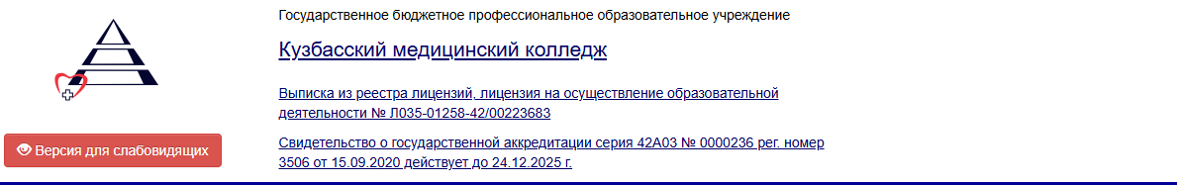
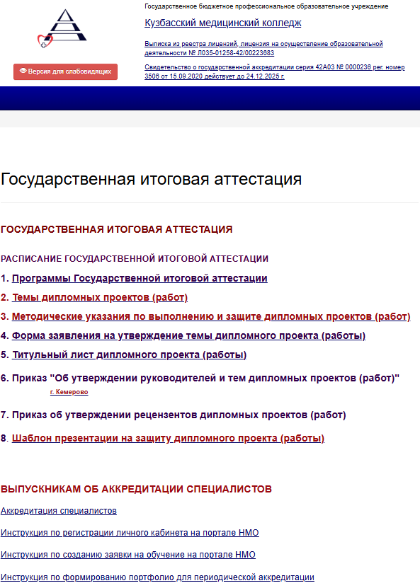
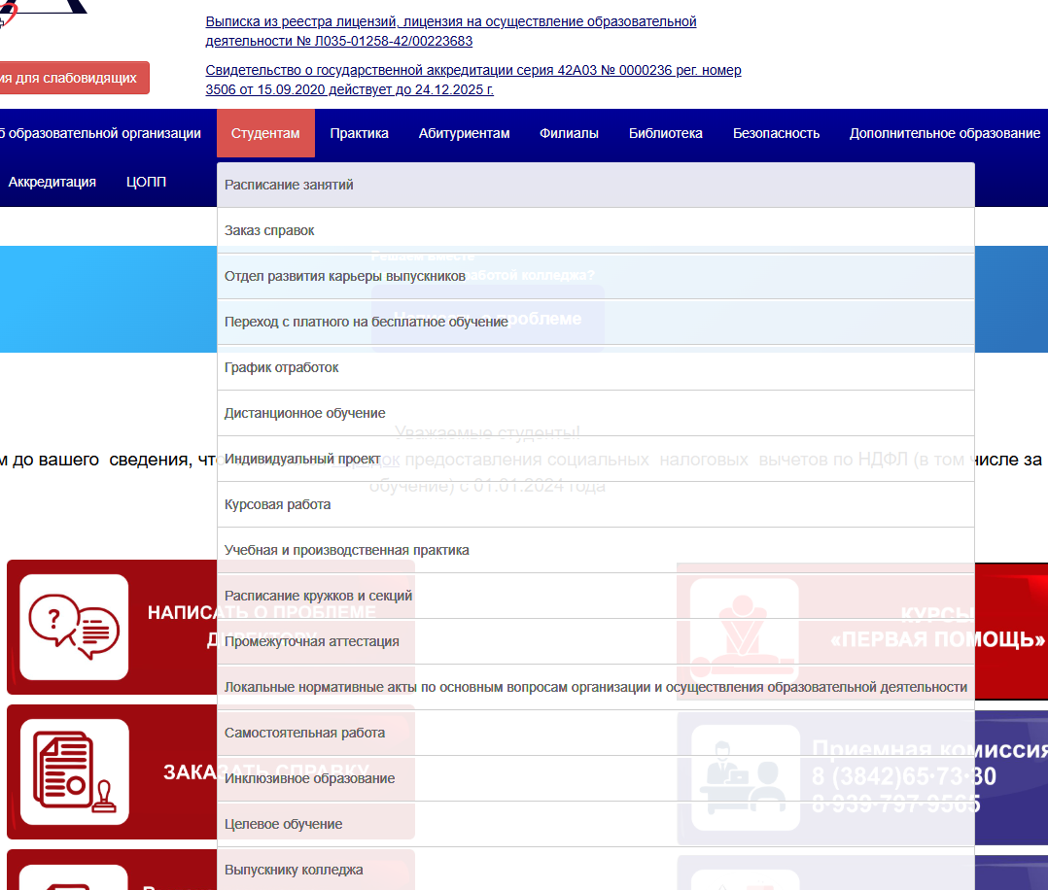


ПРОГРАММЫ ГОСУДАРСТВЕННОЙ ИТОГОВОЙ АТТЕСТАЦИИ
ПО СПЕЦИАЛЬНОСТЯМ
Как найти на сайте?

Slide 17
Министерство образования и науки Кузбасса
Государственное бюджетное профессиональное образовательное учреждение
«Кузбасский медицинский колледж»
ГОСУДАРСТВЕННАЯ ИТОГОВАЯ АТТЕСТАЦИЯ 2025 (ГОСУДАРСТВЕННЫЙ ЭКЗАМЕН)

